Slide 1

19. 함수 포인터와 void 포인터

Slide 2
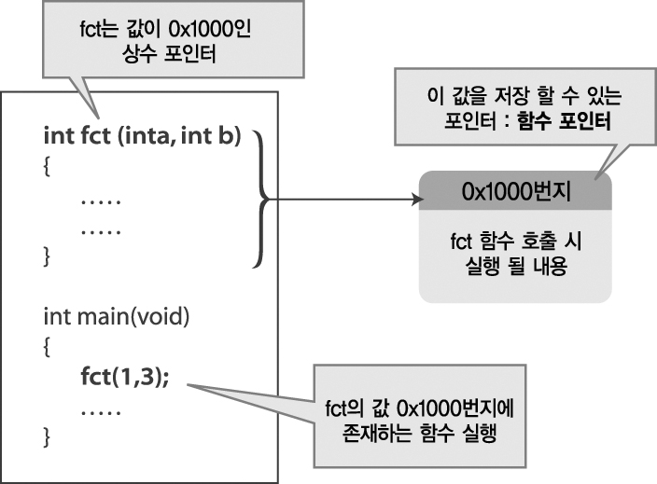
19-1 함수 포인터
함수 포인터의 이해
그림 19-1

Slide 3
19-1 함수 포인터
함수 이름의 포인터 타입을 결정짓는 요소
  리턴 타입 + 매개 변수 타입
  예제 fct_ptr1.c, fct_ptr2.c 참조
int fct1 (int a)
{
a++
return a;
}
int (*fPtr1) (int);
double fct2 (double a, double b)
{
double add=a+b;
return add;
}
double (*fPtr2) (double, double);

Slide 4
19-2 void형 포인터
void형 포인터란 무엇인가?
  자료형에 대한 정보가 제외된, 주소 정보를 담을 수 있는
  형태의 변수
  포인터 연산, 메모리 참조와 관련된 일에 활용 할 수 없다.
int main(void)
{
char c=’a’;
int n=10;
void * vp; // void 포인터 선언
vp=&c;
vp=&n;
. . . . .
int main(void)
{
int n=10;
void * vp=&n;
*vp=20; // Error!
vp++; // Error!
. . . . .

Slide 5
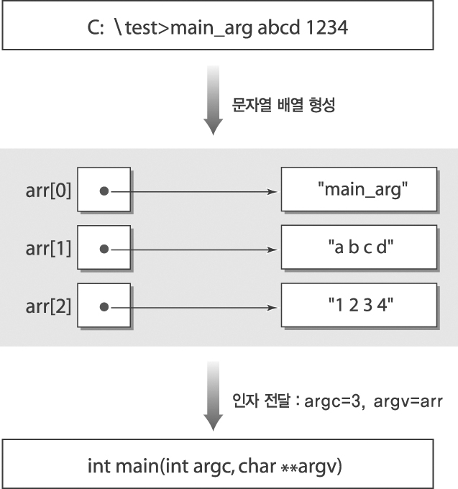
19-3 main 함수의 인자 전달
/* main_arg.c */
#include <stdio.h>
int main(int argc, char **argv)
{
int i=0;
printf("전달된 문자열의 수 : %d \n", argc);
for(i=0; i<argc; i++)
printf("%d번째 문자열 : %s \n", i+1, argv[i]);
return 0;
}
그림 19-5

